Slide 1

Creactiva

Slide 2


¿Qué es Creactiva?
Es una aplicación web para el fomento de la escritura creativa sin los límites del formato físico, desarrollada en un entorno literario y académico.

Slide 3
Motivación
El formato físico requiere un espacio y tiempo dedicados a la actividad.
Opciones digitales limitadas como Story Planner o Literautas.
Apoyo a asignaturas de la Facultad de Ciencias de la Información.

Slide 4
Objetivos
Facilitar un espacio para la escritura creativa.
Ayudar a estudiantes a explorar nuevas facetas creativas.

Slide 5



Los roles de Creactiva
Estudiantes
Profesores
Administradores
Crean nuevos relatos
Organizan nuevos desafíos literarios
Mantienen la plataforma y su comunidad

Slide 6


Desafíos
¿Qué son los desafíos?
Son retos que invitan a los estudiantes de un grupo a crear nuevos escritos con ciertas características.

Slide 7


Escritos
¿Qué son los escritos?
Es un relato que sigue las normas o reglas propuestas del desafío

Slide 8
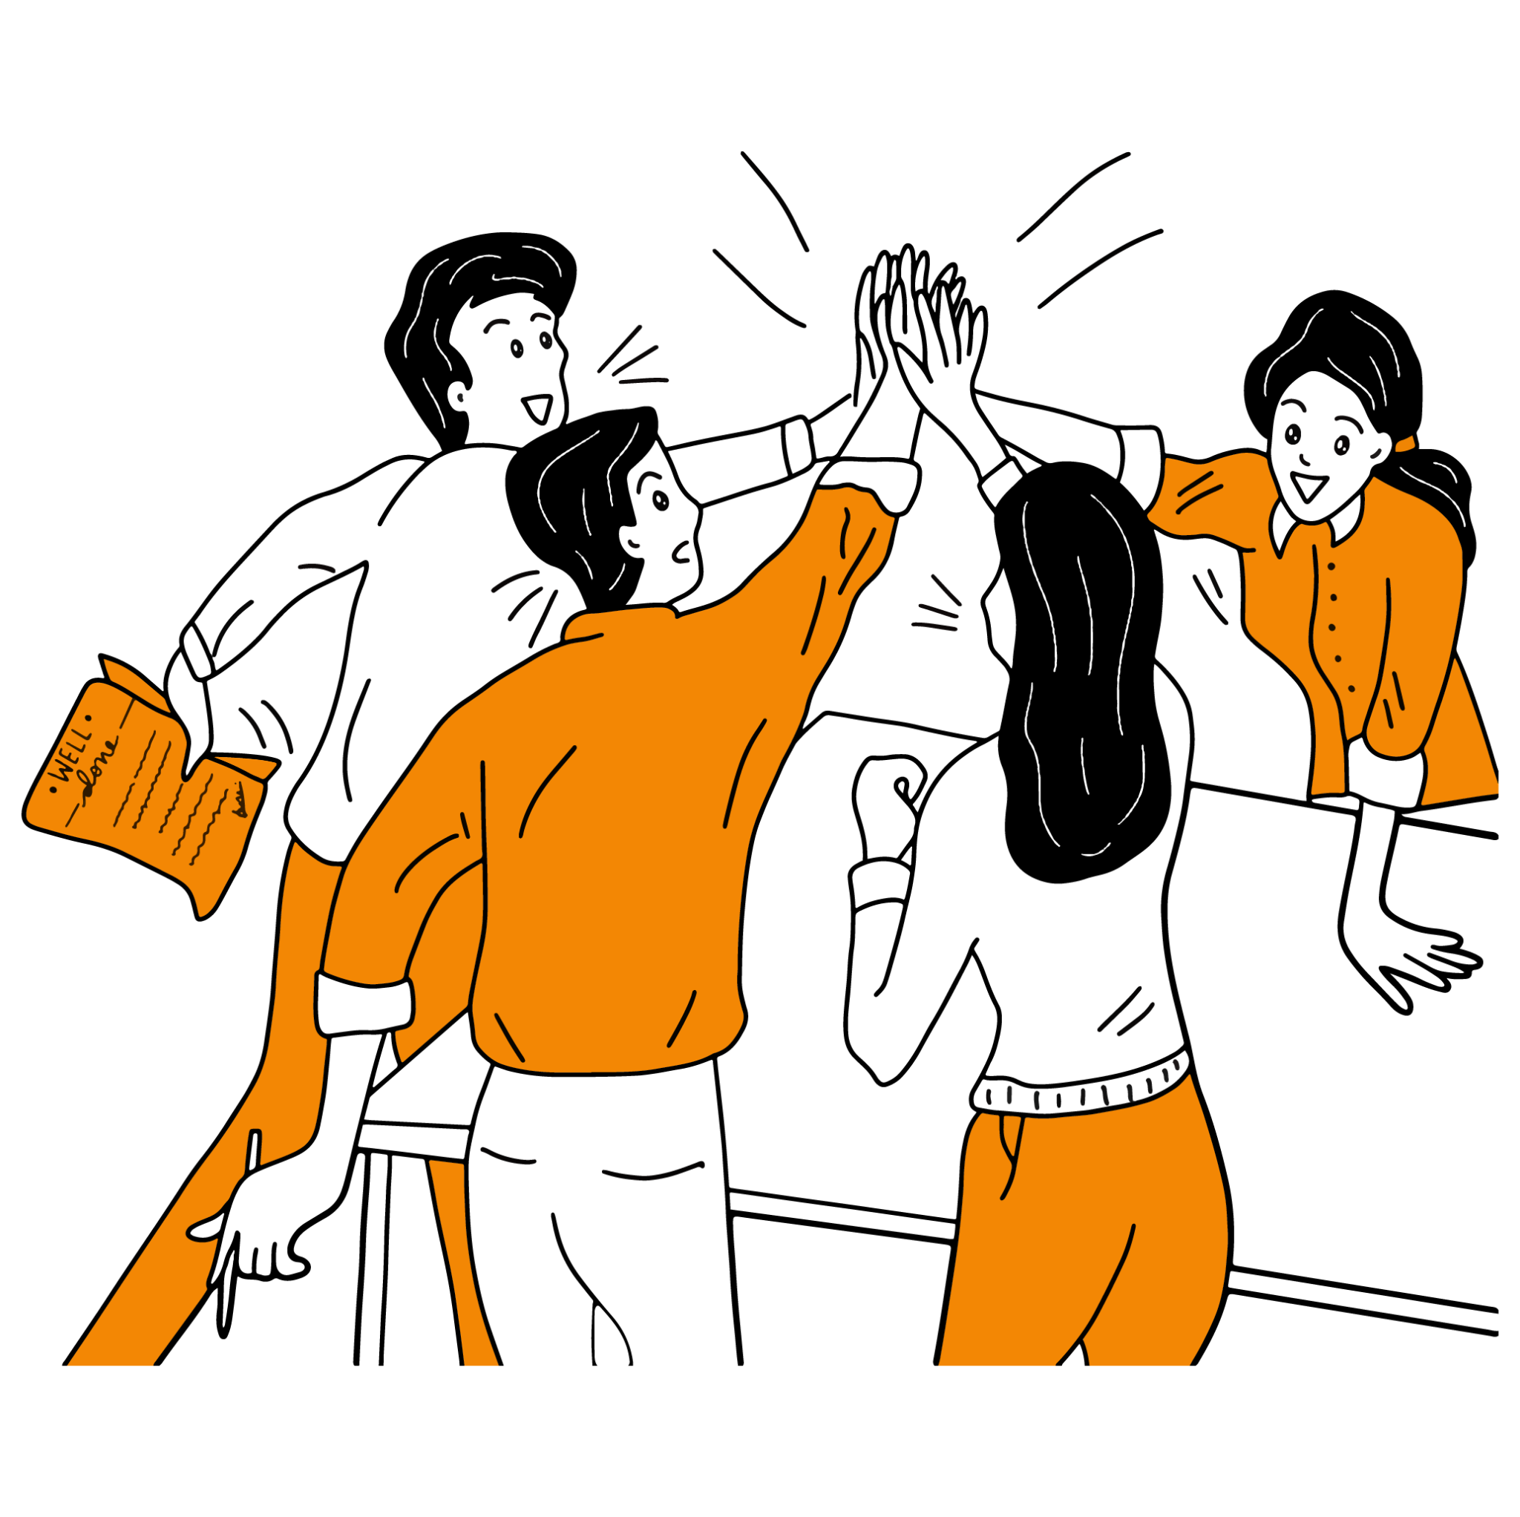
Grupos
¿Qué son los grupos?
Son una forma de organizar estudiantes para proponer desafíos a personas con distintos intereses.
Similar a las clases del campus virtual.

Slide 9
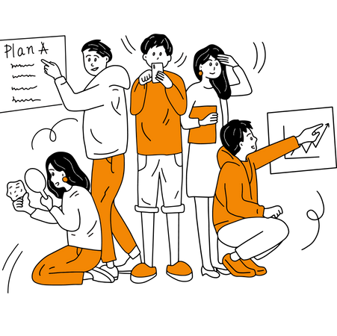
Equipos
¿Qué son los equipos?
Son un grupo de estudiantes que tienen como objetivo común responder a un desafío mediante la creación de un escrito en equipo o colaborativo

Slide 10



Tecnologías

Slide 11






Tecnologías

Slide 12
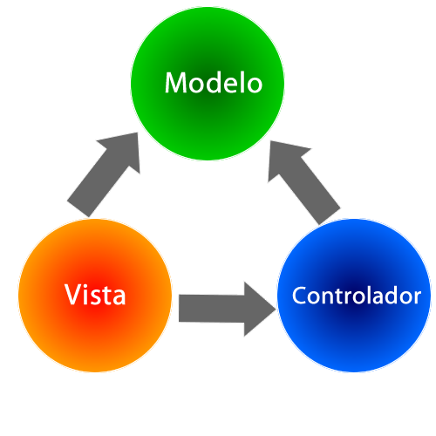
Arquitectura
Patrón de Diseño
Reutilizar componente
Modular
Mantenimiento
Escalable

Slide 13
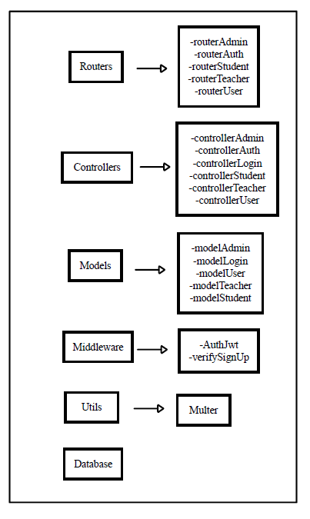
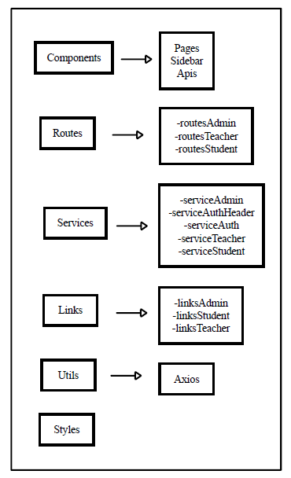


Arquitectura - Estructura de la aplicación

Slide 14
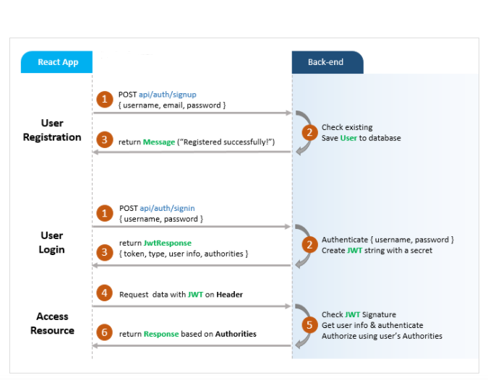
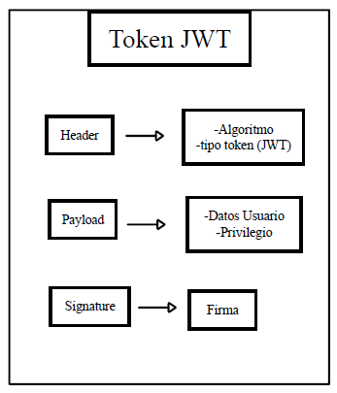
Arquitectura
Autenticación basada en tokens

Slide 15
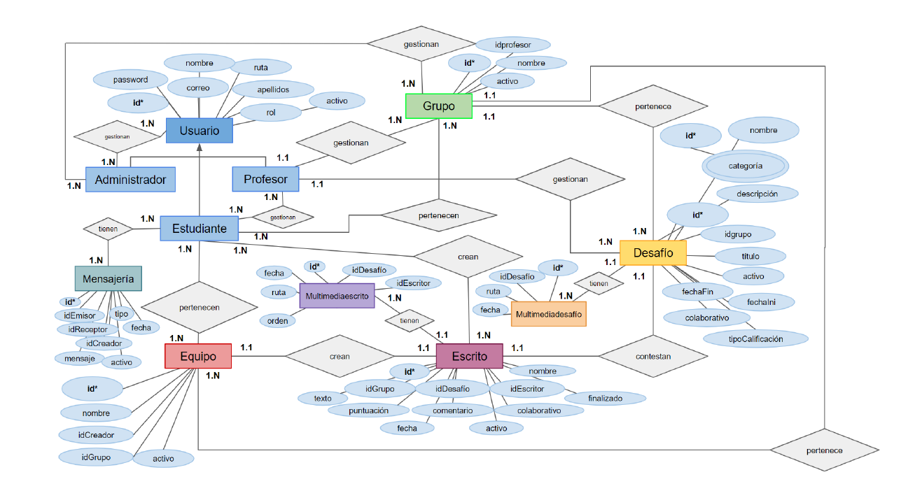
Modelo de datos

Slide 16
Resumen del Administrador
Administrador
Profesor
Profesor
Gestiona
Gestiona
Pertenecen
Grupos
Usuarios

Slide 17
Resumen del profesor
Profesor
Profesor
Profesor
Crea
Crea
Invita a grupo
Grupos
pertenece
pertenece
Desafíos
Estudiante
contesta
Crea
Tienen
Multimedia
Desafío
Multimedia
Escrito
Escritos
Tienen

Slide 18
Resumen del estudiante
Estudiante
invita a
equipo
crea
Estudiante
Multimedia
Desafío
crea
Tienen
Multimedia Escrito
Tienen
Escritos
Desafíos colaborativos
Equipos
contesta
crea
Multimedia
Desafío
Desafíos
contesta
Tienen
Multimedia Escrito
Escritos colaborativos
Tienen

Slide 19
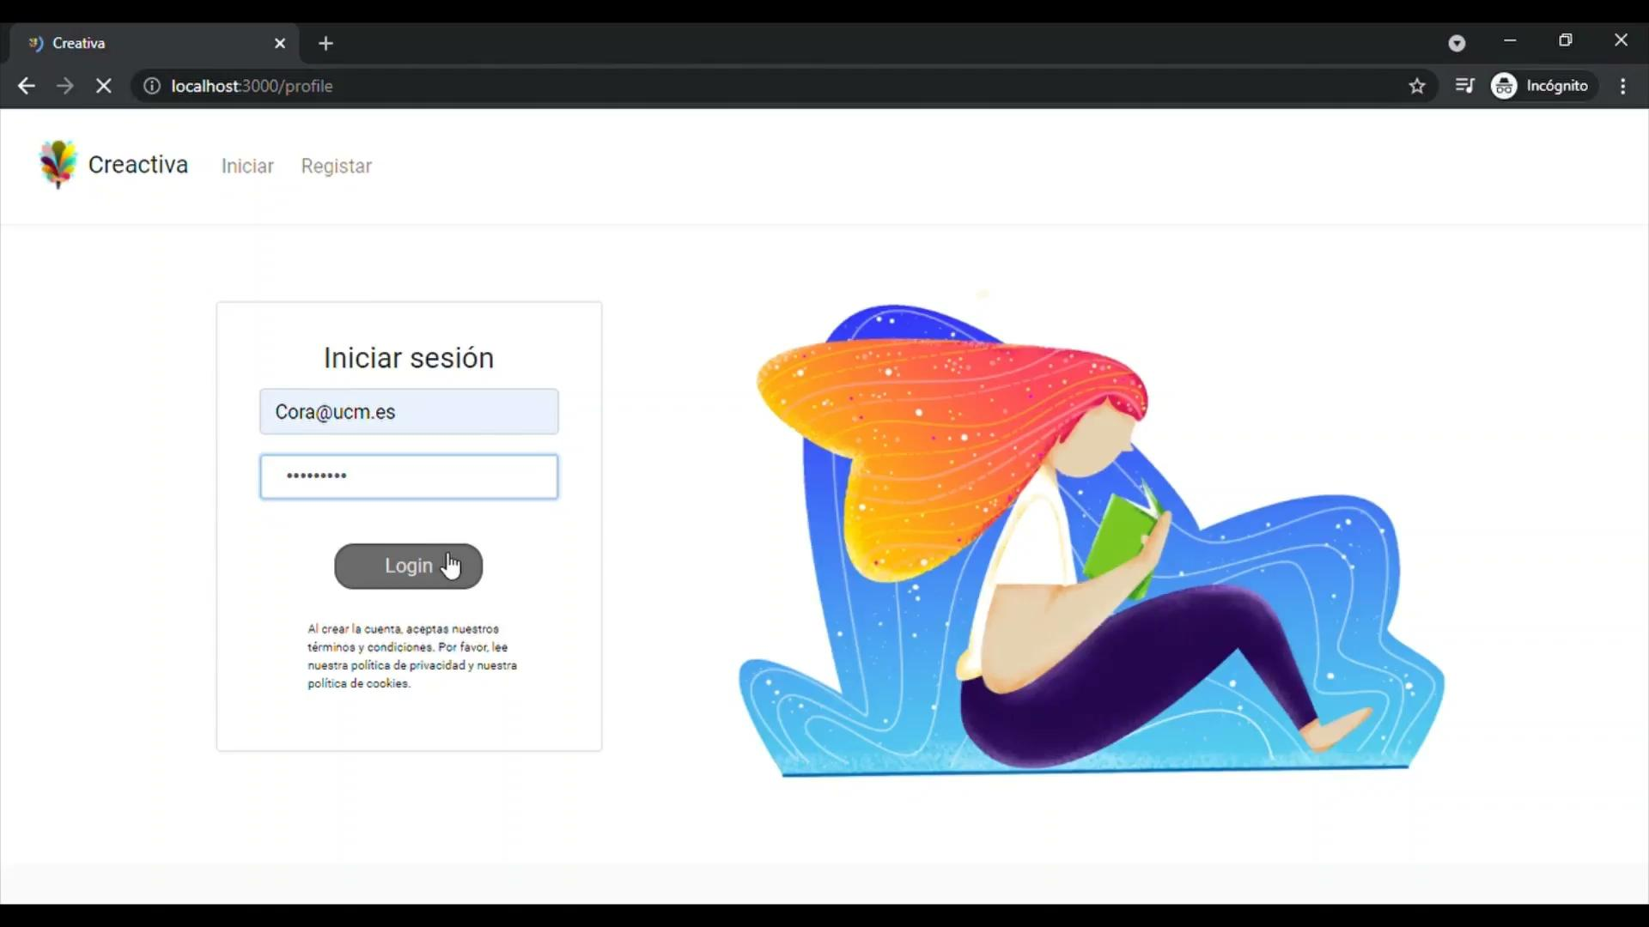

Demo

Slide 20
Contributions - Gonzalo
Teacher features
Group management
Student management
Applicant admission
Admin features
User management
Applicant admission
Group renaming and deactivation
General features
Dynamic search functions
View user profile
User lists
Role based view adaptation
Error handling system
Backend server structure

Slide 21
Contributions - Luis
General Features
Modal and prompts in app.
Management files for multimedia Challenges and Writings.
Storage Management for Multimedia files and profile user.
Student Features
Entire functionalities management for writing.
Team functionalities management.
Messenger Management (requests and invitations)
Teacher Features
Entire Functionalities management for challenge.
Entire functionalities management for Writing.
API Integration in application.
Text editor.
Calendar.
Upload server local files.
Socket.

Slide 22
Contributions - Genesis
Frontend and Backend features
Connection of both instances via an API
User authentication control
Style features
Define the entire design.
Presentation of the user interface and user experience.
General features
User profile implementation.
Routing of pages.
Implementation of login and registration forms.

Slide 23
Conclusiones
Plataforma ideada para promover la escritura creativa.
Distintos tipos de evaluación.
La comunidad de alumnos y profesores contenga un espacio donde potenciar la literatura.
El uso de nuevas herramientas y sistemas de forma autodidacta.
Desarrollar una interfaz sencilla y explícita sobre la experiencia del usuario.
El arte es propio y único, todas las ilustraciones fueron hechas con un propósito para Creactiva.
Plataforma escalable para integrar funcionalidades a futuro.

Slide 24
Trabajo futuro
Exportar obras como PDF imprimibles.
Biblioteca de escritos.
Sistema de versiones.
Trabajo colaborativo simultáneo.
Interacción en partes específicas del texto.
Plantillas para desafíos.
Solicitud de invitación a grupo por parte de los estudiantes.
Enlazar escritos creando sagas.

Slide 25

Preguntas

